Slide 1
«Поволжский государственный университет телекоммуникаций и информатики»
Разработка мобильного приложения для автоматической классификации и управления личными финансами
ПРИ-21 Морзюков М.А.
ПРИ-21 Блинов И.А.
ПРИ-21 Левин А.В.
ПРИ-21 Матвиенко Ю.А.
ПРИ-21 Захватова Е.М.

Slide 2

Проблемы
Многие люди сталкиваются с трудностями в
Управлении личными финансами
Сложность в классификации доходов и расходов
Ограниченный набор финансовых инструментов
Отсутствие персонализированных рекомендаций

Slide 3

Решение
Проект предоставляет пользователям инструмент для автоматической классификации и управления личными финансами
Алгоритмы машинного обучения позволят автоматически распознавать и классифицировать транзакции пользователя, что позволит получить более точное представление о доходах и расходах
Предоставление статистических данных и аналитических отчетов позволит анализировать финансовые тенденции и принимать грамотные решения

Slide 4
Потребители и рынок
Рынок
Потребители
По данным исследований, количество пользователей приложений для управления финансами постоянно растет и прогнозируется дальнейшее увеличение этого числа.
Студенты
Работающие люди
Предприниматели
Пенсионеры
В 2020 году 78% малых предприятий зависят от облачных бухгалтерских решений.
Ожидается, что к 2023 году рынок облачного бухгалтерского учета достигнет 4,25 миллиона долларов
К 2026 году мировой рынок программного обеспечения для бухгалтерского учета будет стоить 11,7 миллиона долларов

Slide 5
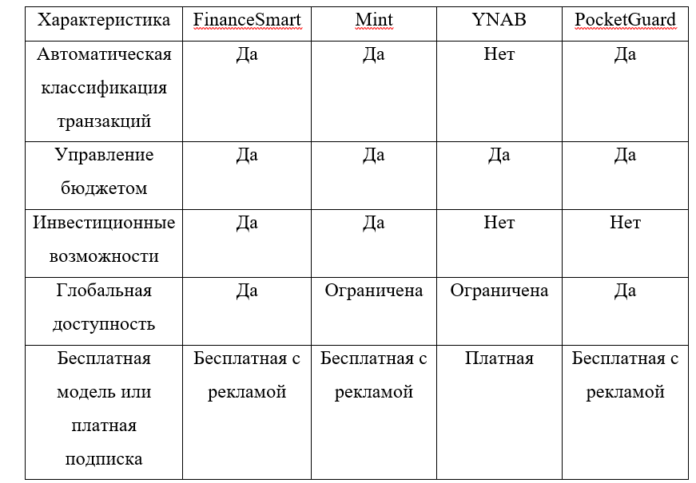
Конкурентные преимущества и конкуренты

Slide 6
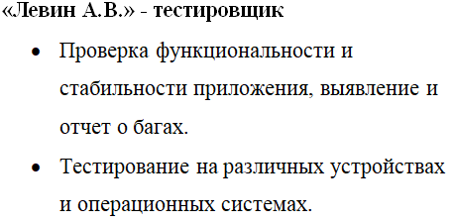
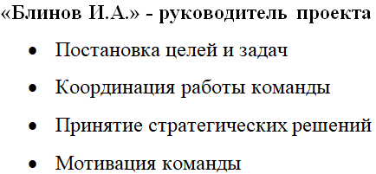
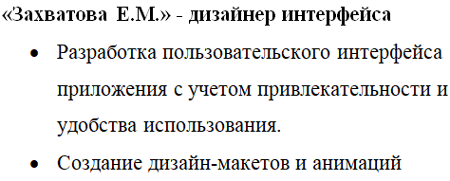
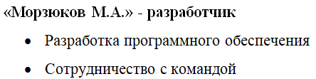
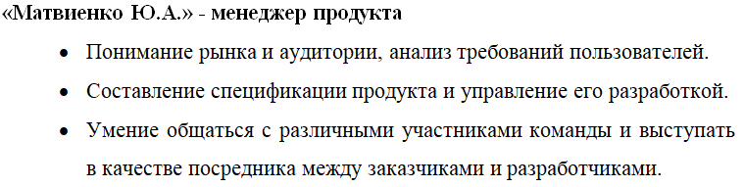
Команда проекта

Slide 7
Спасибо за внимание!

